Slide 1

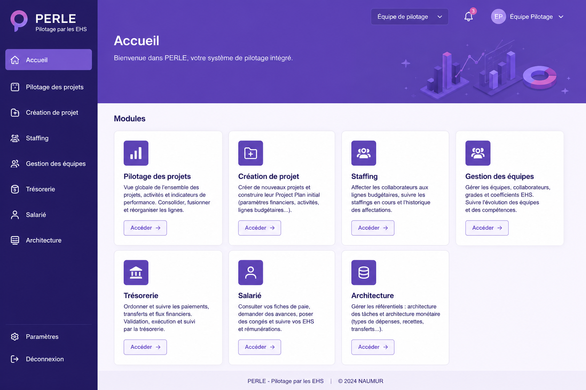
1. Vue accueil

Slide 2
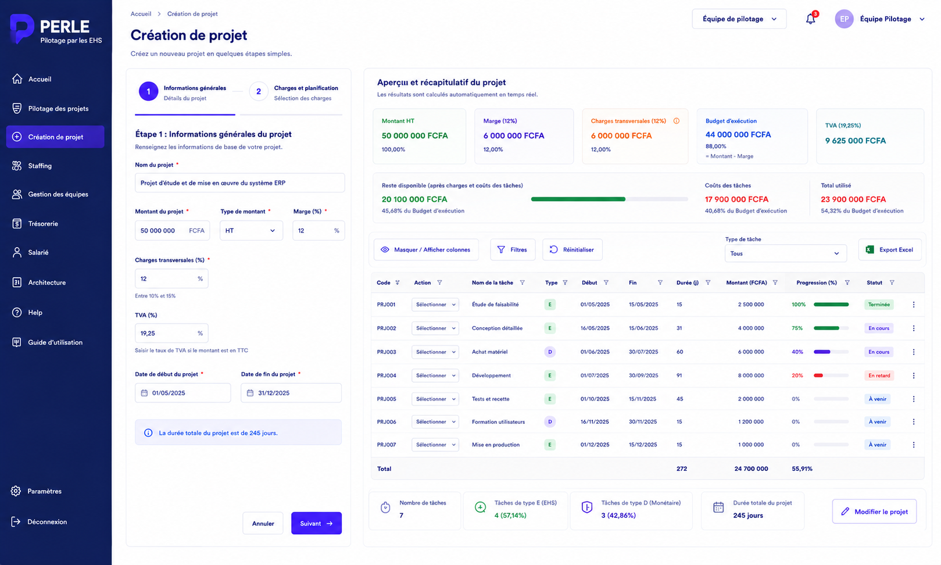
2. Création des projets

Slide 3
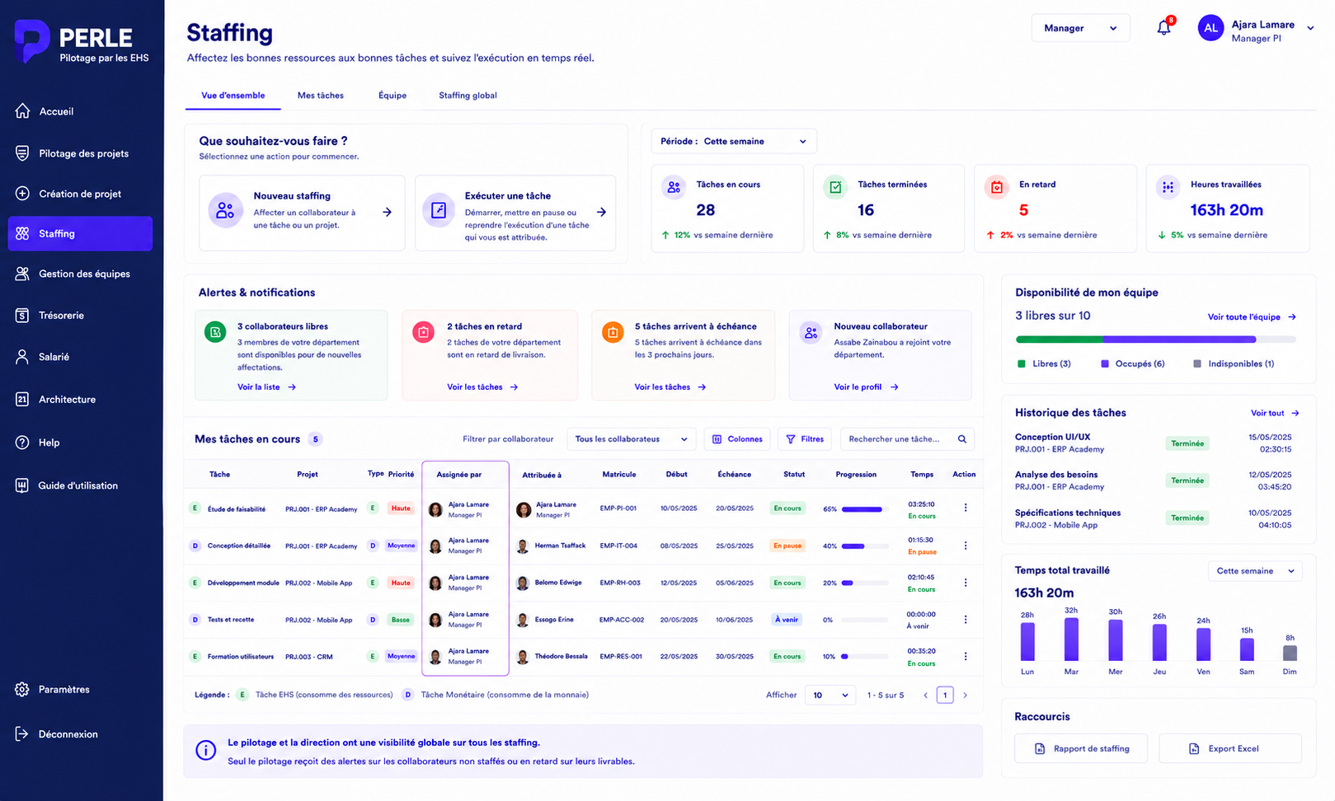
3. Staffing manager/senior manger

Slide 4
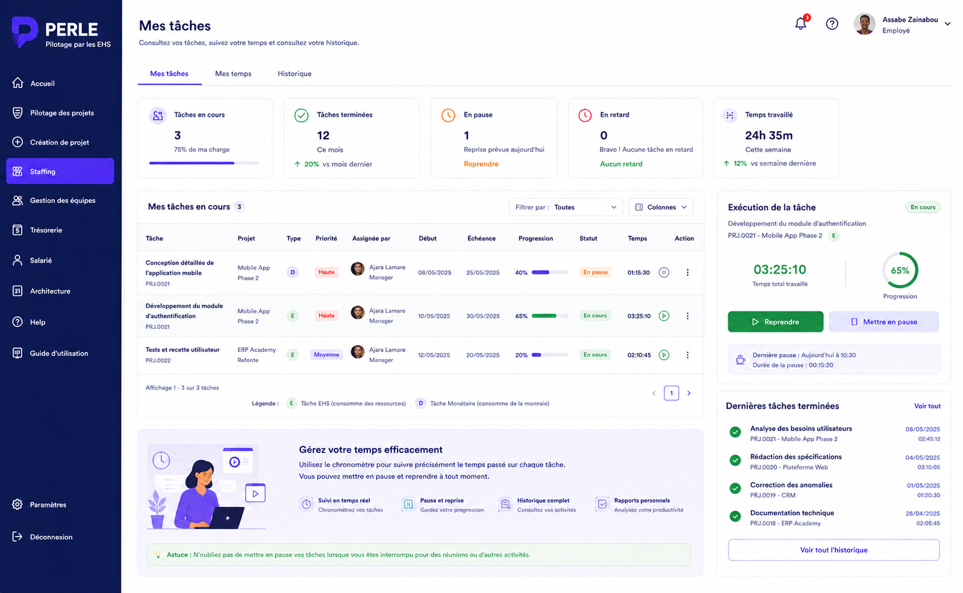
4. Staffing employé

